Slide 1





CHÀO MỪNG
CÁC EM HỌC SINH LỚP 6 ĐẾN VỚI TIẾT HỌC MÔN GDCD NGÀY HÔM NAY..

Slide 2

TUẦN 3 – TIẾT 3 - BÀI 1:
TỰ HÀO VỀ TRUYỀN THỐNG GIA ĐÌNH, DÒNG HỌ
(Tiết 3)

Slide 3







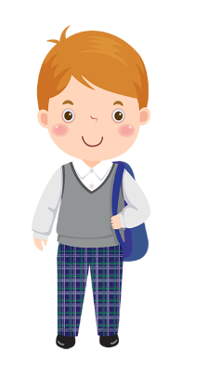

TRÒ CHƠI
“ĐOÁN Ô CHỮ”

Slide 4


Ô chữ thứ nhất gồm 7 chữ cái nói về đơn vị xã hội gồm cha mẹ, con cái đôi khi có cả ông bà.
H

Slide 5
Ô chữ thứ nhất gồm 7 chữ cái nói về đơn vị xã hội gồm cha mẹ, con cái đôi khi có cả ông bà.
G
I
A
Đ
Ì
N
H

Slide 6

Ô thứ hai gồm 6 chữ cái có nội dung: Chỉ toàn thể nói chung những người cùng huyết thống làm thành các thế hệ nối tiếp
ß
Ọ
ß

Slide 7
Ô thứ hai gồm 6 chữ cái có nội dung: Chỉ toàn thể nói chung những người cùng huyết thống làm thành các thế hệ nối tiếp
D
Ò
N
G
H
Ọ
ß
ß

Slide 8

III.
LUYỆN TẬP

Slide 9
TỰ HÀO VỀ TRUYỀN THỐNG GIA ĐÌNH DÒNG HỌ
Chúng ta cần tự hào, trân trọng, nối tiếp và gìn giữ truyền thống của gia đình, dòng họ bằng hành động và thái độ phù hợp.
Cách rèn luyện
Tự hào về truyền thống gia đình, dòng họ là thể hiện sự hài lòng, hãnh diện về các giá trị tốt đẹp mà gia đình, dòng họ đã tạo ra.
Khái niệm
Ý nghĩa
Truyền thống của gia đình, dòng họ giúp chúng ta có thêm kinh nghiệm, động lực, vượt qua khó khăn, thử thách và nỗ lực vươn lên để thành công.
Các truyền thống
Mỗi gia đình, dòng họ Việt Nam đều có truyền thống về văn hoá, đạo đức, lao động, nghề nghiệp, học tập,...

Slide 10
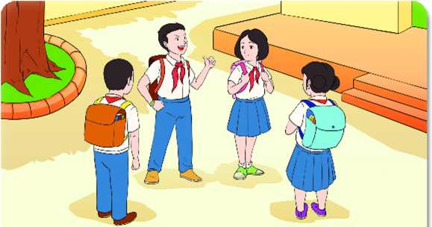

Luyện tập: Em hãy đọc và làm những tình
huống sau:
Tình huống 1: Hoàng là con trai duy nhất trong một gia đình khá giả làm nghề buôn bán phế liệu ở thị trấn. Công việc của bố mẹ Hoàng có thu nhậ̣p cao nhưng vô cùng vất vả. Hoàng không những không giúp đỡ bố mẹ mà còn lười học. Khi được các bạn góp ý, Hoàng còn nói: “Tôi như thế này sao có thể đi thu gom phế liệu được. Sau này, tôi nhất định sẽ không làm cái nghề ấy.”
Em nhận xét gì về thái độ của Hoàng? Nếu là bạn của Hoàng, em sẽ khuyên Hoàng như thế nào?

Slide 11
Tình huống 1:
- Hoàng là một người thiếu trách nhiệm, lười biếng không biết giúp đỡ bố mẹ, không biết tôn trọng nghề nghiệp của gia đình mình.
- Nếu là bạn của Hoàng, em sẽ khuyên Hoàng: không nên nói như vậy vì Hoàng có được cuộc sống như bây giờ cũng nhờ vào nghề buôn phế liệu của gia đình, vì thế bạn nên biết tôn trọng nghề nghiệp của gia đình mình.

Slide 12
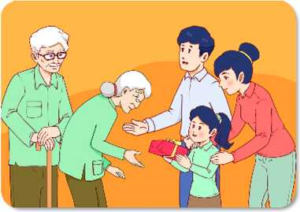
Tình huống 2: Lan là học sinh của lớp 6A1. Ngày chủ nhật của tuần cuối tháng là ngày mà Lan yêu thích nhất. Vì khi đến ngày đó, Lan cùng gia đình tham gia những việc làm thiện nguyện đầy ý nghĩa như: tặng quà cho các cụ già neo đơn; tặng sách vở, quần áo cho trẻ em cơ nhỡ... Theo kế hoạch của gia đình trong lần tới, là sẽ đi đến miền Trung để giúp đỡ những gia đình bị tổn thất nhiều do thiên tai.
Em có suy nghĩ gì về việc làm của bạn Lan cùng gia đình?

Slide 13
Tình huống 2:
Đây là một việc làm hết sức có ý nghĩa. Việc làm ấy cũng phần nào giúp Lan hình thành nên thói quen tốt đẹp biết yêu thương, đồng cảm sẻ chia, có tấm lòng nhân ái ...và sẽ được nhiều người yêu quý hơn.

Slide 14












TRÒ CHƠI
“AI NHANH HƠN"
Em hãy tìm những câu ca dao, tục ngữ nói về truyền thống: hiếu thảo, hiếu học, yêu nghề,... Chọn một câu ca dao, tục ngữ ở trên mà em thích nhất và rút ra ý nghĩa của câu ca dao, tục ngữ ấy

Slide 15

CÁC CÂU CA DAO, TỤC NGỮ
Ơn cha nặng lắm con ơi
Nghĩa mẹ bằng trời, chín tháng cưu mang
Con hơn cha, là nhà có phúc.
Con cái khôn ngoan, vẻ vang cha mẹ.
Muốn sang thì bắc cầu kiều Muốn con hay chữ thì yêu kính thầy
Có cày có thóc, có học có chữ
Đi thưa, về gửi
Trên kính, dưới nhường
Một nghề cho chín còn hơn chín nghề
Ruộng bề bề không bằng nghề trong tay ...

Slide 16
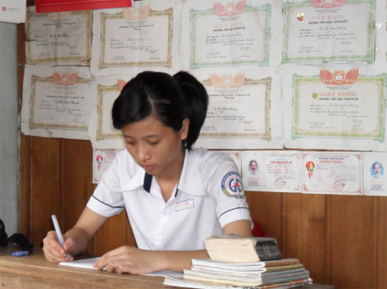

Em hãy xử lí tình huống sau:
Tình huống : Giang sinh ra trong một gia đình có truyền thống hiếu học, có trình độ học vấn cao, vì vậy bố mẹ muốn Giang trở thành một nhà khoa học. Giang còn đang phân vân thì các bạn bảo rằng cứ làm theo ý mình chứ sao phải vì gia đình.
Câu hỏi:
1. Nếu là Giang em sẽ ứng xử như thế nào
với bạn bè?
2. Em sẽ làm gì để thể hiện sự tự hào về truyền thống của gia đình em?

Slide 17
XỬ LÍ TÌNH HUỐNG:
Nếu là Giang em sẽ ứng xử với bạn bè:
- Em sẽ nói cho bạn nghe sự tự hào về truyền thống hiếu học của gia đình.
- Em sẽ nói cho bạn nghe những biểu hiện về truyền thống hiếu học của gia đình mình để bạn thấy truyền thống hiếu học có ý nghĩa và quan trọng như thế nào đối với mỗi người…
2. Em sẽ thể hiện sự tự hào về truyền thống của gia đình em qua việc:
- Em sẽ nỗ lực, cố gắng học tập thật tốt để hoàn thiện bản thân mình mỗi ngày.
- Em sẽ cố gắng học hỏi từ kinh nghiệm của gia đình, tương lai chọn một nghề phù hợp để tiếp nối truyền thống …

Slide 18
IV.
VẬN DỤNG

Slide 19
HOẠT ĐỘNG DỰ ÁN
Em hãy thu thập một số thông tin về truyền thống của gia đình dòng họ mình hoặc gia đình dòng họ khác mà em biết (ví dụ như gia đình dòng họ Giáo sư Tôn Thất Tùng. Qua đó, em hãy cho biết các thành viên trong gia đình của Giáo sư đã làm gì để giữ gìn, phát huy truyền thống của gia đình mình?)
Gợi ý: Thông qua bài viết; làm báo ảnh; làm áp phích hoặc làm video;...
→
Em hãy vẽ một bức tranh về ước mơ nghề nghiệp của em trong tương lai, tiếp nối truyền thống của gia đình, dòng họ.

Slide 20

MỖI NGÀY CUỘC SỐNG ĐI QUA
ĐỂ CÂY ĐẠO ĐỨC NỞ HOA TRONG LÒNG.

